Slide 1

Python
安装说明

Slide 2

安 装 说 明

Slide 3

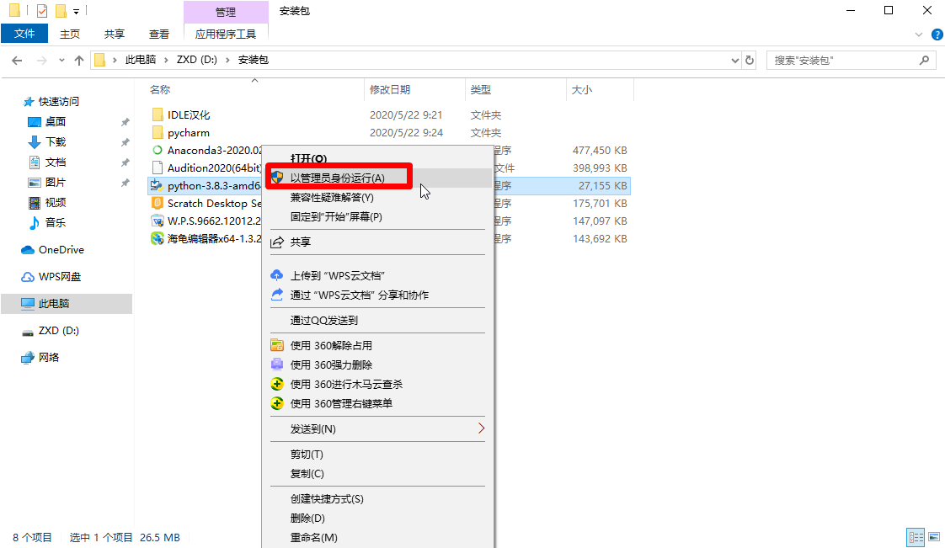
安装说明
找到python3.8版本的安装包，右击选择“以管理员身份运行”，点击

Slide 4
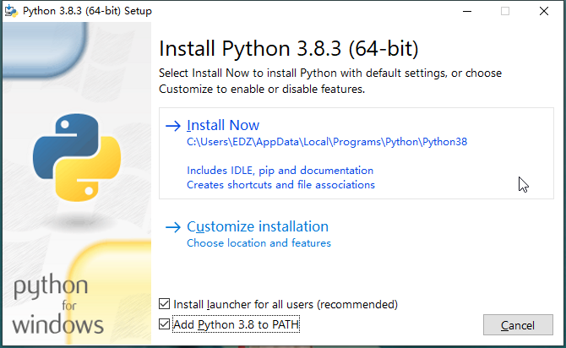
安装说明
2、点击自定义安装
1、勾选这个选项

Slide 5
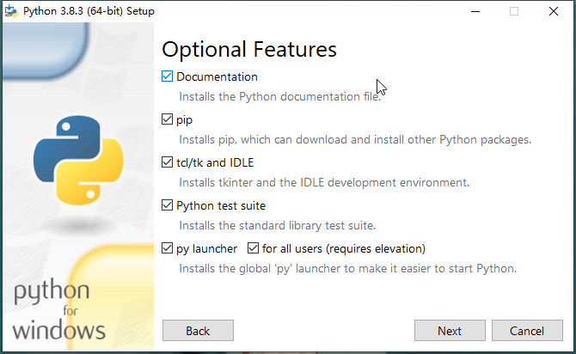
安装说明
选择安装内容，建议不要修改

Slide 6
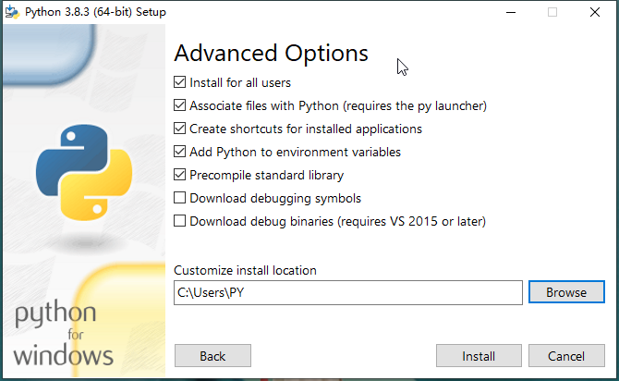
安装说明
1、勾选该选项
2、指定软件安装路径。可自定义到D盘，一定要记住安装到什么位置！
3、点击安装

Slide 7
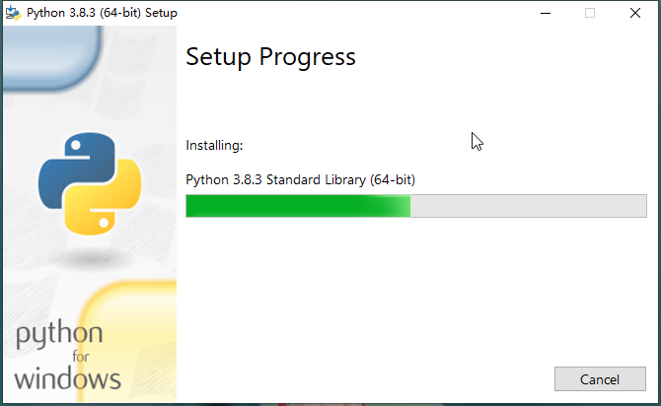
安装说明
安装进行时。。。

Slide 8
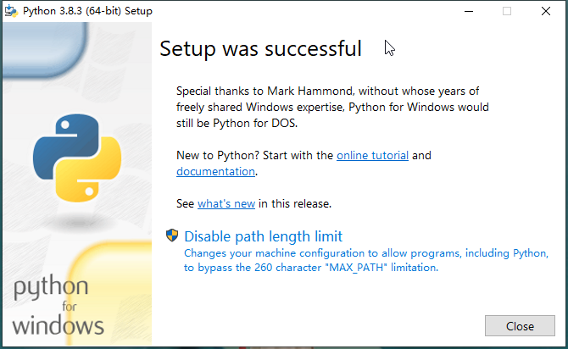
安装说明
安装完成，点击close关闭窗口

Slide 9

安装说明
回到桌面，按快捷键“win + r”，调出对话框，输入“cmd”，按回车
win10左下角有搜索框可直接输入“cmd”

Slide 10
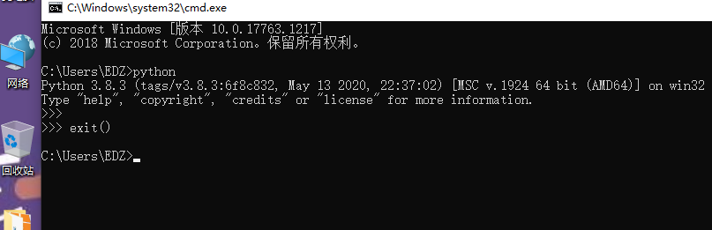
安装说明
输入python按回车，以下为版本信息
输入exit（）退出

Slide 11
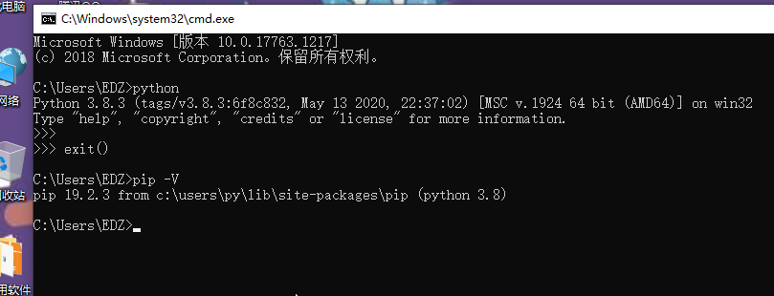
安装说明
输入 “pip -V”，并回车，注意中间有空格
验证pip是否可用

Slide 12
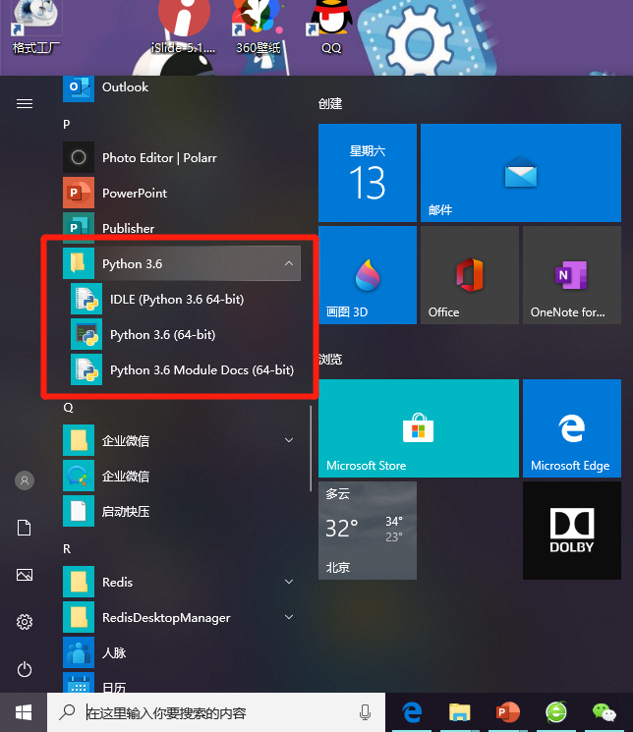
安装说明
安装完毕
点击左下角开始（微软图标）
找到 Python即可使用

Slide 13
IDLE汉化

Slide 14
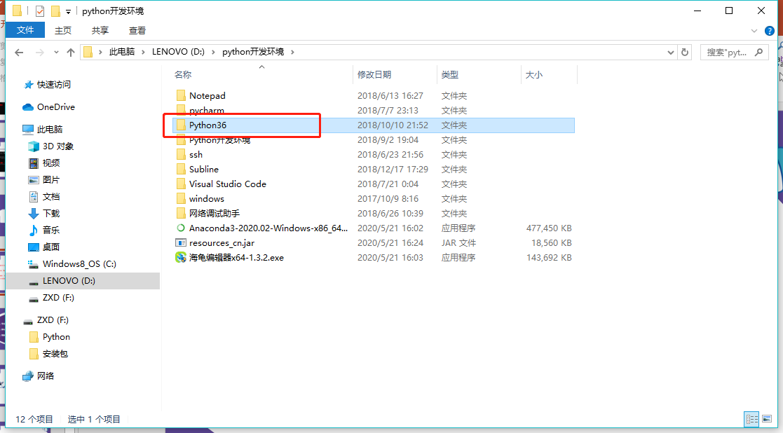
汉化
找到python安装的文件夹，双击进去，每个人安装位置不同

Slide 15
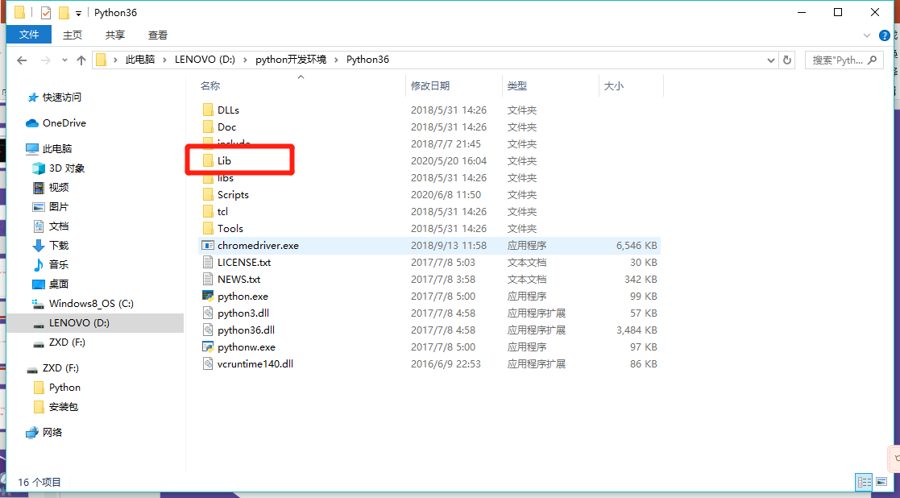
安装说明
2、找到“lib”文件夹，双击进入

Slide 16
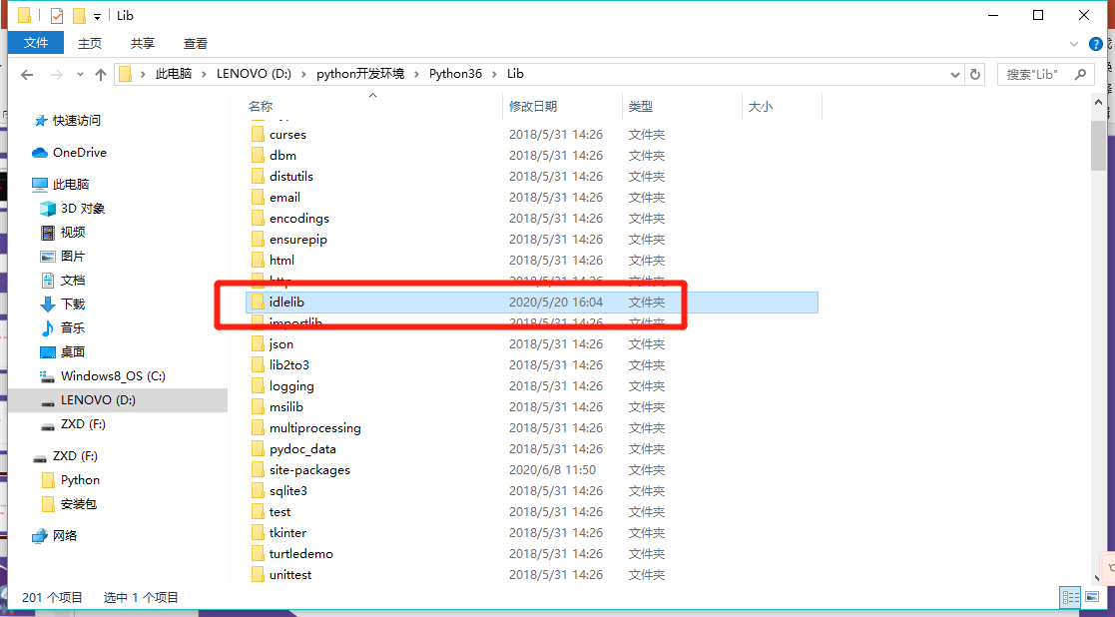
安装说明
3、找到“idlelib”删除，将汉化包里的“idlelib”文件夹复制粘贴过来。
注：原先的idlelib文件夹建议备份，即剪切到其他位置

Slide 17
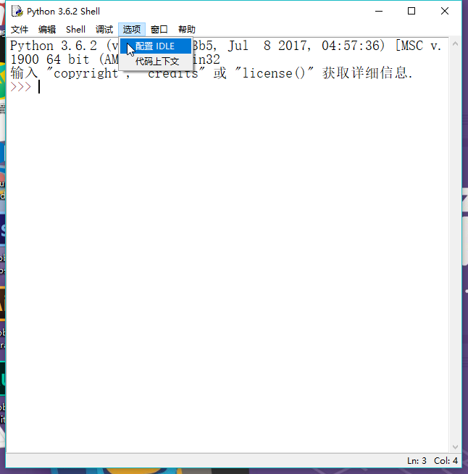
安装说明
打开即为汉化版本的IDLE
点击 选项 —— 配置IDLE
显示窗口进行修改字体、颜
色、背景、高亮等等

Slide 18

谢谢支持

